Slide 1
정보처리일반I
엑셀 2007 기초(1)
셀 선택, 데이터 입력, 셀 편집, 셀 서식
2008. 04. 27
Namseok Choi
http://kowon.dongseo.ac.kr/~d8003150

Slide 2
Chapter05 엑셀 2007 기초
1. 엑셀 개요
  스프레드시트와 엑셀
  엑셀의 기능
2. 엑셀의 기본 사용법
  엑셀 2007의 실행과 종료
  엑셀 화면 구성
  새 통합 문서 작성하기
3. 셀 선택과 데이터 입력
  셀 선택과 범위 지정
  데이터 종류
  셀 데이터 입력
4. 셀 편집과 셀 서식
  셀 데이터 편집하기
  행 또는 열 서식 적용하기
  셀 서식 적용하기
  셀 스타일
  메모

Slide 3
1.1 엑셀 개요 - 스프레드 시트와 엑셀
스프레드시트(Spread Sheet)
  표에 숫자나 문자 자료를 입력하고 이를 조작하여 자료를 처리하는 프로그램
  미국인들이 경리, 회계 업무에 사용하던 일정한 형태의 계산 용지를 일컫는 말
  최초의 스프레드시트는 1978년 애플 컴퓨터에서 단순 계산용으로 개발된 비지칼크(VisiCalc)
  이후 기능이 향상되고 그래픽 및 데이터베이스 기능이 추가되어 강력한 성능을 발휘하는 프로그램으로 자리 잡았음.
엑셀(Excel)
  마이크로소프트에서 개발한 대표적인 스프레드시트 프로그램
  MS 오피스 제품군(MS 워드, MS 엑셀, MS 파워포인트, MS 액세스)에 포함되어 있음.
  스프레드시트를 만들어 서식을 지정하고 정보를 분석 및 공유하여 풍부한 정보를 바탕으로 의사를 결정하는 데 사용할 수 있음.

Slide 4
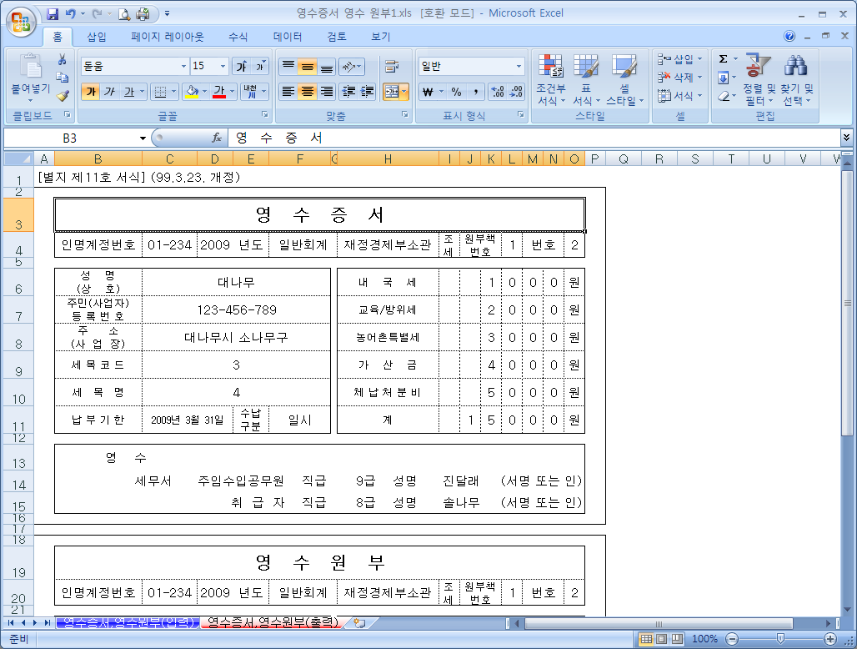
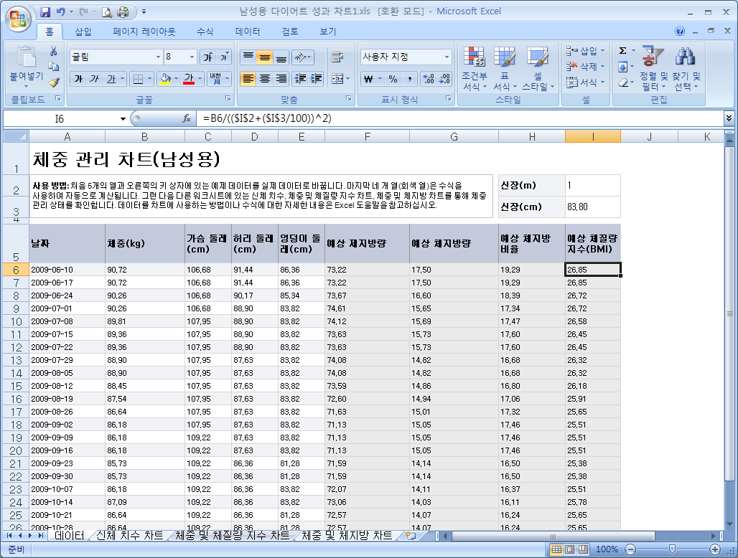
1.2 엑셀 개요 - 엑셀의 기능
문서 작성
  표나 수치가 반복 입력되는 문서 작성 편리

Slide 5
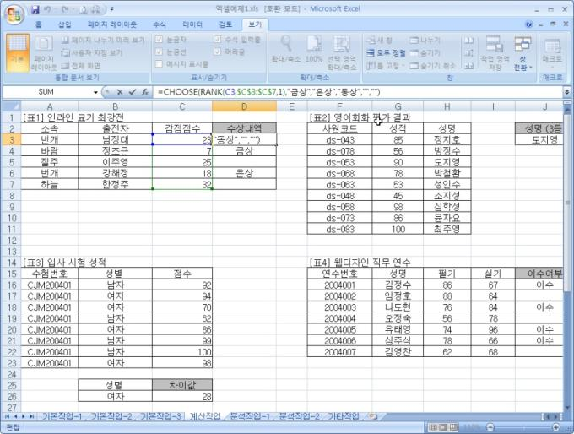
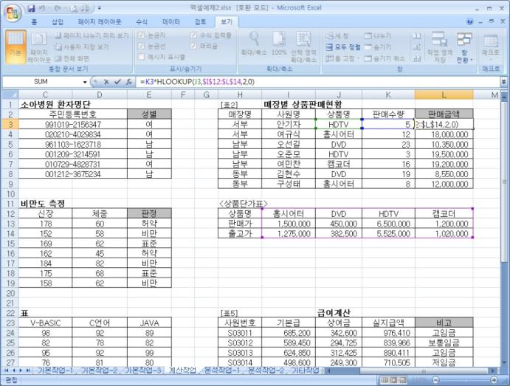
1.2 엑셀 개요 - 엑셀의 기능
다양한 함수를 이용한 계산
  재무, 수학, 통계, 찾기, 데이터베이스, 텍스트 관련 함수 이용하여 복잡한 계산을 간편하게 할 수 있음.

Slide 6
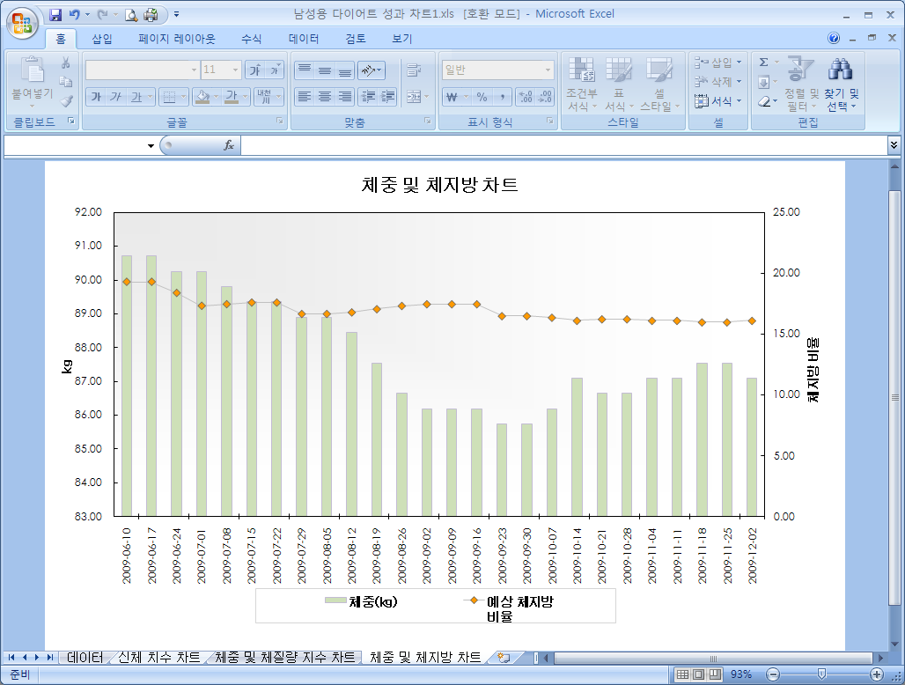
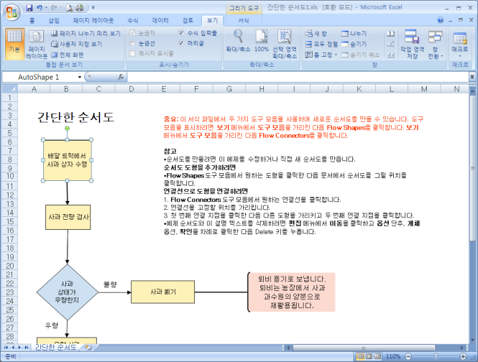
1.2 엑셀 개요 - 엑셀의 기능
차트와 그리기 개체 제공
  막대형, 원형, 꺾은 선형 등 다양한 형태의 차트 작성 가능
  그리기 도구를 이용해 도형, 다이어그램, 워드 아트 등의 다양한 형태의 그리기 개체를 사용함으로써 정보를 효율적으로 전달할 수 있음.

Slide 7
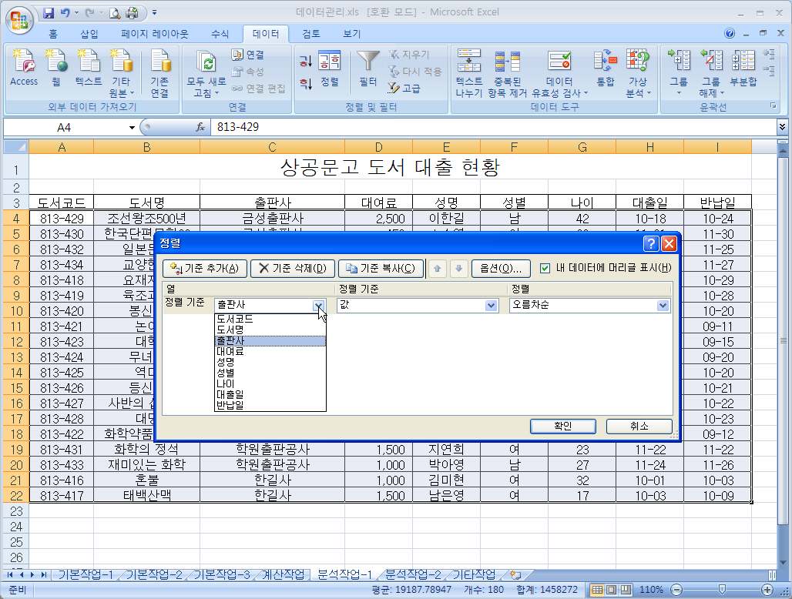
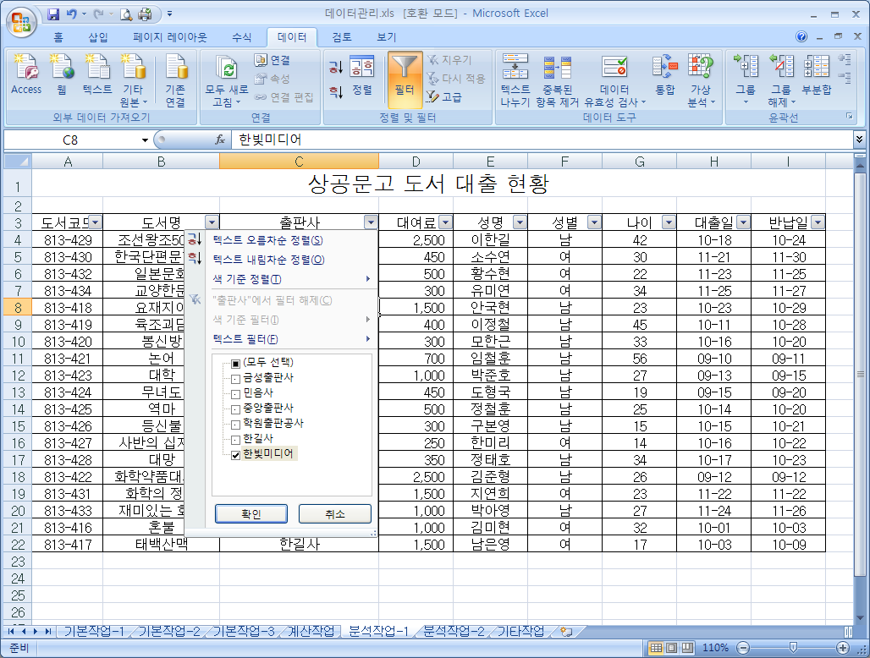
1.2 엑셀 개요 - 엑셀의 기능
데이터의 관리
  많은 양의 데이터 목록을 원하는 조건으로 정렬하거나 필터링할 수 있음.

Slide 8
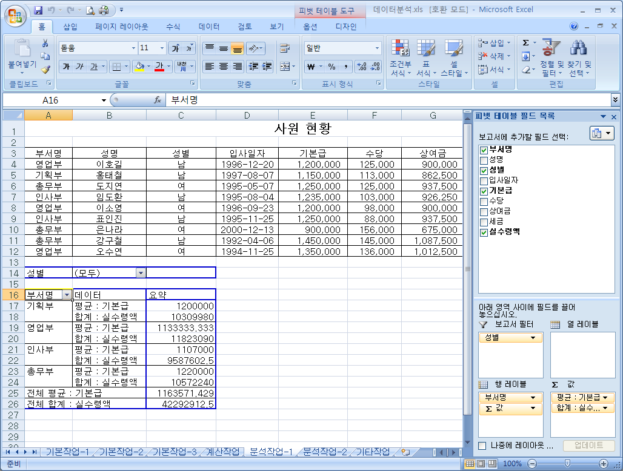
1.2 엑셀 개요 - 엑셀의 기능
업무용 데이터의 분석
  인사나 재무와 같은 업무 데이터를 최대한 활용할 수 있게 다양한 방법으로 정렬하고 융통성 있는 형식으로 정보를 저장하는 피벗 테이블 기능 제공

Slide 9
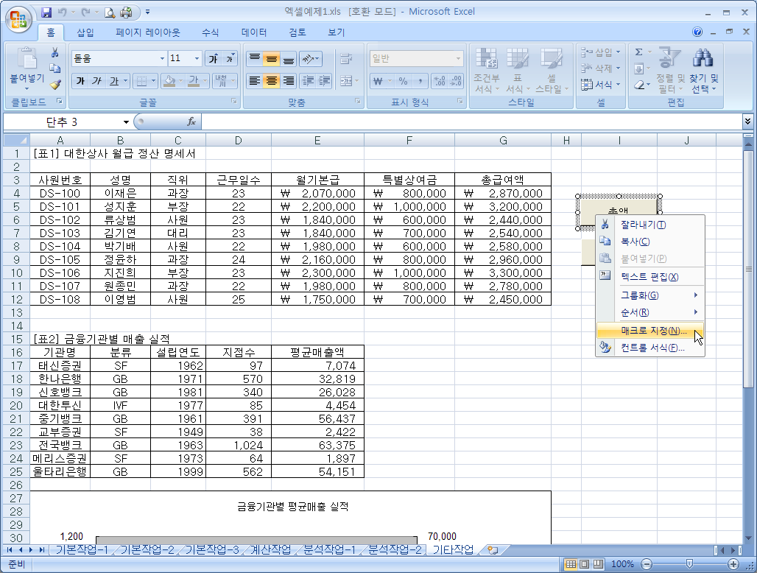
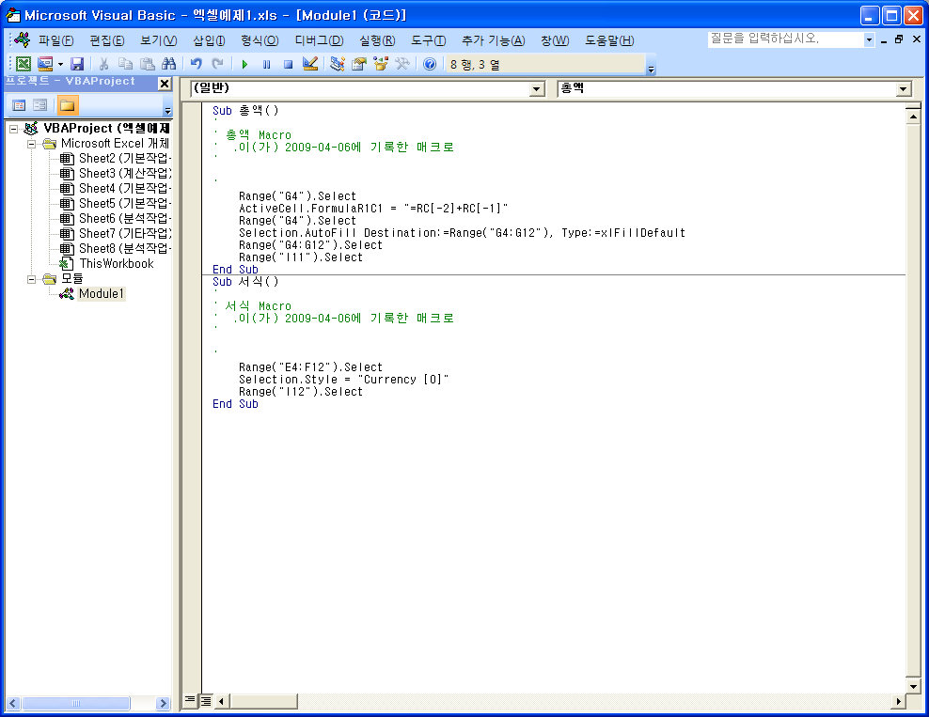
1.2 엑셀 개요 - 엑셀의 기능
작업 자동화
  엑셀에서 자주 수행하는 반복 작업은 매크로 기능을 이용해 자동화할 수 있음.
매크로는 해당 작업이 필요할 때마다 실행할 수 있도록 일련의 명령과 함수를 비주얼 베이직 모듈(Visual Basic for Application)로 저장해 놓은 것이다.

Slide 10
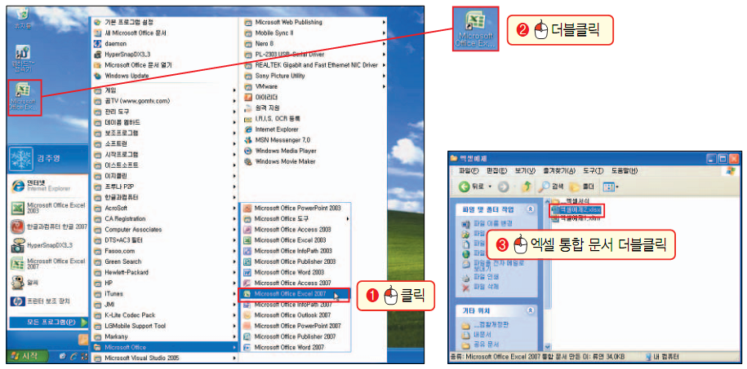
2.1 엑셀의 기본사용법 - 엑셀의 실행과 종료
엑셀 2007 실행
  [시작]-[모든 프로그램]-[Microsoft Office]의 [Microsoft Office Excel 2007] 클릭
  바탕 화면의 ‘Microsoft Office Excel 2007’ 아이콘 더블클릭
  확장자가 (*.xlsx)인 엑셀 통합 문서 더블클릭

Slide 11
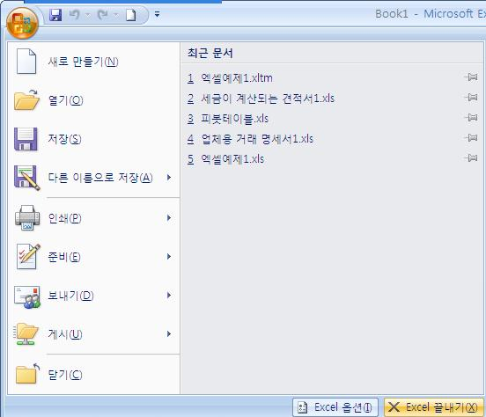
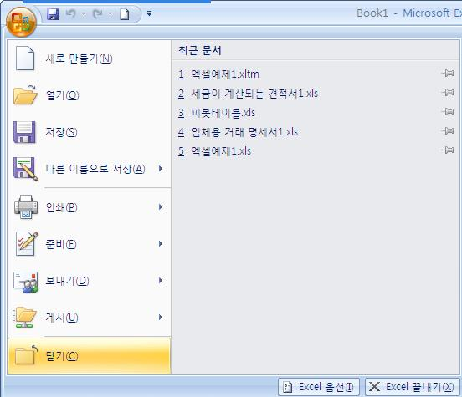
2.1 엑셀의 기본사용법 - 엑셀의 실행과 종료
엑셀 2007 종료
  엑셀 2007 종료하기 : 오피스 버튼 클릭 후 <Excel 끝내기> 클릭
  엑셀 2007 통합 문서 닫기 : 오피스 버튼 클릭 후 <닫기> 클릭

Slide 12
2.1 엑셀의 기본사용법 - 엑셀 2007의 호환 모드
엑셀 2007의 호환 모드
  이전 버전에서 만든 통합 문서를 엑셀 2007에서 열면 통합 문서가 호환 모드로 열리고 엑셀 상단 제목 표시줄의 파일 이름 옆에 [호환 모드]가 표시됨.
호환 모드에서 통합 문서 작업
  이전 버전의 엑셀에서 통합 문서를 열 때 기능이나 데이터가 손실되지 않도록 엑셀 2007의 새로운 기능이나 향상된 기능을 사용할 수 없음
  현재 XML 기반 파일 형식(.xlsx) 대신 이전 버전의 엑셀에서 쉽게 열 수 있는 바이너리 파일 형식인 Excel 97-2003(.xls) 파일 형식으로 통합 문서 저장
호환 모드에서 작업하지 않으려면 통합 문서를 현재 파일 형식으로 변환해야 함
  <오피스 단추> - <변환) 순서대로 클릭

Slide 13
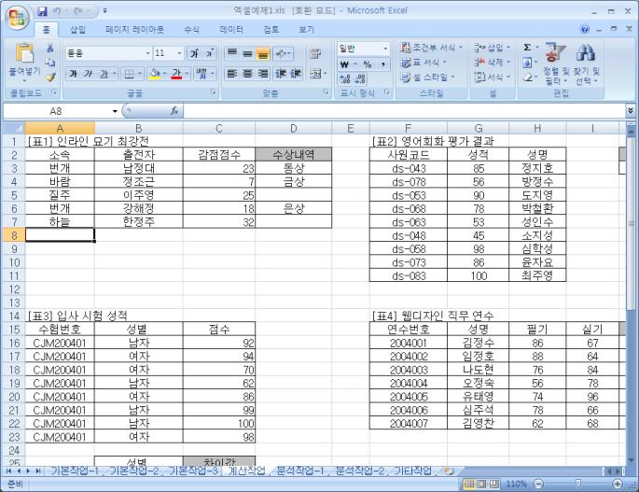
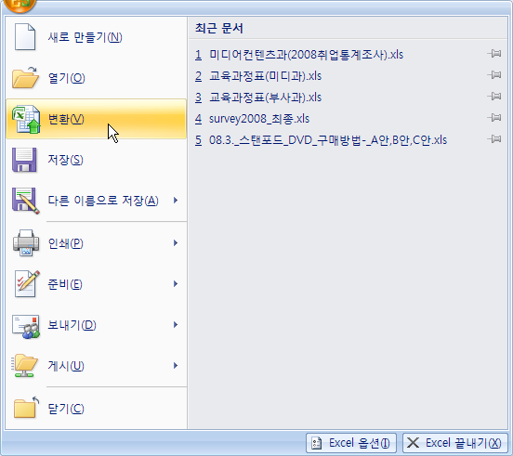
2.1 엑셀의 기본사용법 - 엑셀 2007의 호환 모드
엑셀 2007에서 사용되는 파일 확장자
*.xlsx : 매크로를 제외한 Excel 2007 통합 문서 파일 형식
*.xlsm : Excel 매크로 사용 통합 문서 파일 형식
*.xls : 기존 Excel 97~2003 통합 문서 파일 형식

Slide 14
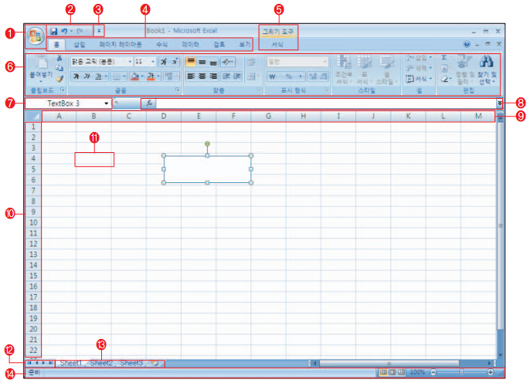

2.2 엑셀의 기본사용법 - 엑셀 화면구성
엑셀 화면 구성
➊오피스 버튼
➋ 빠른 실행 도구 모음
➌ 빠른 실행 도구 모음 사용자 지정
➍ 리본메뉴 – 기본 탭
➎ 리본메뉴 – 정황 탭
➏ 명령 그룹
➐ 이름 상자
➑ 수식 입력 줄
➒ 열 머리글
➓ 행 머리글
⑪ 셀 포인터
⑫ 시트 이동 버튼
⑬ 시트 탭
⑭ 상태 표시줄
11
12
13
14

Slide 15
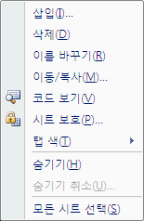
2.3 엑셀의 기본사용법 – 새 통합문서 작성하기
통합 문서
  여러 형태의 문서를 각각의 워크시트에 작성하여 하나의 파일로 저장한 문서를 의미함.
  각각의 새 통합 문서에는 문서의 페이지와 같은 워크시트 세 개가 제공되며, 이 워크시트에 데이터를 입력함.
워크시트(Worksheet)
  워크시트의 이름(Sheet1, Sheet2, Sheet3)은 통합 문서 창 왼쪽 아래에 있는 시트 탭에 표시됨
  해당 시트 탭을 클릭하여 워크시트를 볼 수 있음
워크시트 관리
  시트 탭에서 마우스 오른쪽 버튼을 클릭하여 나오는 바로가기 메뉴에서 실행할 수 있음.

Slide 16
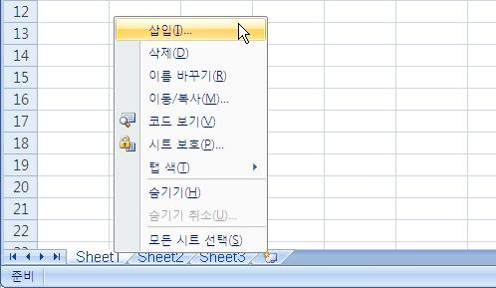
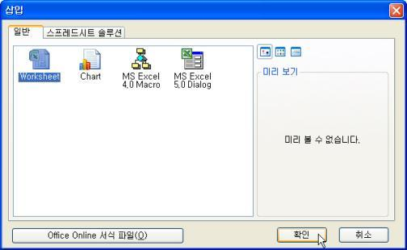
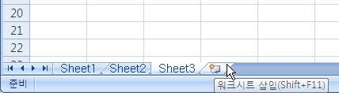
2.3 엑셀의 기본사용법 – 새 통합문서 작성하기
워크시트 관리(계속)
  새 워크시트 삽입
    시트 탭에서 마우스 오른쪽 버튼을 클릭한 후 [삽입] 선택하고 [삽입] 대화상자에서 워크시트의 유형을 선택하고 <확인> 클릭
    시트 탭의 워크시트 삽입 버튼( ) 클릭

Slide 17
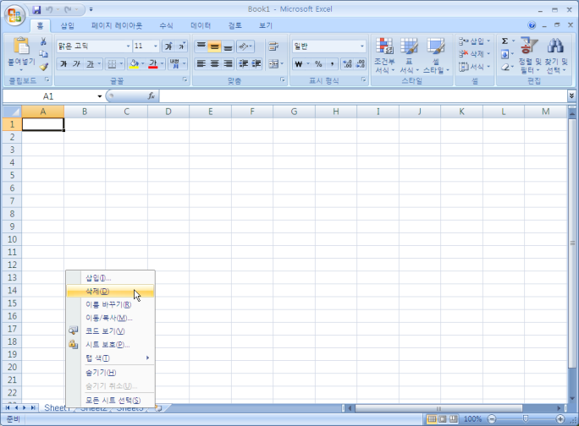
2.3 엑셀의 기본사용법 – 새 통합문서 작성하기
워크시트 관리(계속)
  워크시트 삭제
    삭제할 시트 탭을 선택하고 시트 탭에서 마우스 오른쪽 버튼을 클릭한 후 [삭제] 선택.

Slide 18

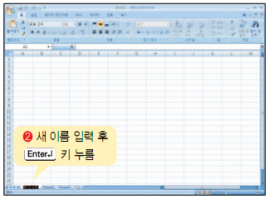
2.3 엑셀의 기본사용법 – 새 통합문서 작성하기
워크시트 관리(계속)
  워크시트 이름 변경
    해당 시트 탭을 선택하고 시트 탭에서 마우스 오른쪽 버튼을 클릭한 후 [이름 바꾸기] 선택. 그리고 새 이름을 입력한 뒤에 <Enter> 키 누름.

Slide 19
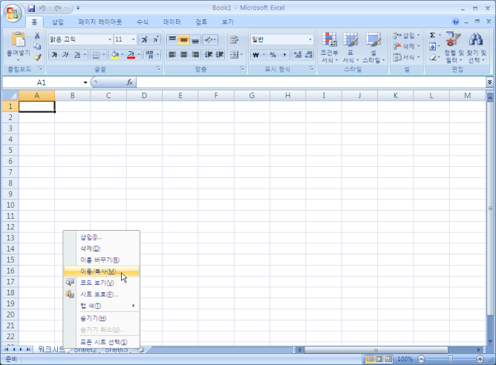
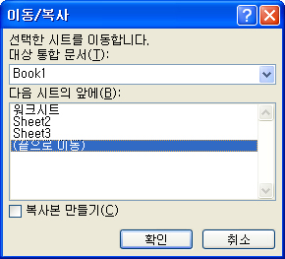
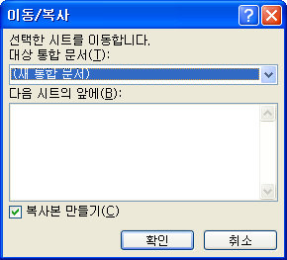
2.3 엑셀의 기본사용법 – 새 통합문서 작성하기
워크시트 관리(계속)
  워크시트 이동/복사
    해당 시트 탭을 선택하고 시트 탭에서 마우스 오른쪽 버튼을 클릭한 후 [이동/복사] 선택. 그리고 [이동/복사] 대화상자에서 해당 시트를 이동 또는 복사할 대상 통합 문서를 선택하고 시트의 위치 선택(시트 복사만 하려면 ‘복사본 만들기’에 체크 해야 함)
    한 통합 문서에서 두 개 이상의 워크시트에 걸쳐 있는 범위에 대한 참조의 경우, 참조하는 시트 중간에 워크시트를 삽입하면 해당 워크시트의 데이터가 계산에 포함될 수 있기 때문에 시트를 이동하거나 복사할 때 주의해야 함.

Slide 20
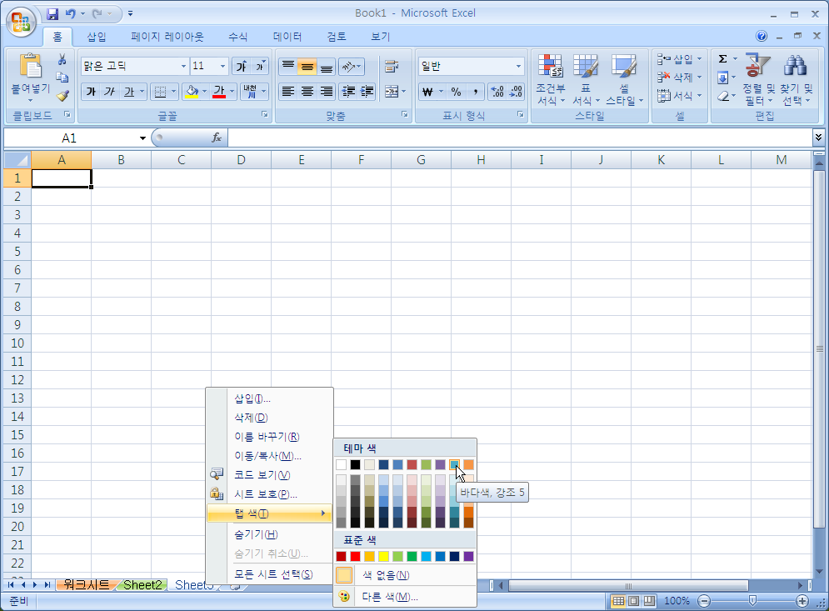
2.3 엑셀의 기본사용법 – 새 통합문서 작성하기
워크시트 관리(계속)
  워크시트 탭 색 변경
    색을 지정할 시트 탭을 선택하고 시트 탭에서 마우스 오른쪽 버튼을 클릭한 후 [탭 색] 선택하고 [시트 탭 서식] 대화상자에서 원하는 색상 선택.

Slide 21
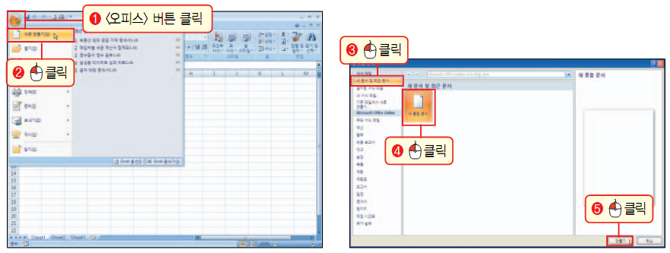
2.3 엑셀의 기본사용법 – 새 통합문서 작성하기
새 통합문서 만들기
  빈 통합 문서 새로 만들기
    오피스 버튼 클릭(➊), <새로 만들기> 클릭(➋), [새 통합 문서] 대화상자에서 ‘새 문서 및 최근 문서’ 항목(➌)과 ‘새 통합 문서’(➍) 선택, <만들기> 클릭(➎)

Slide 22
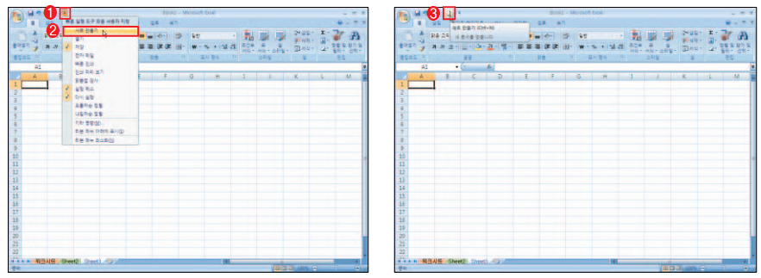
2.3 엑셀의 기본사용법 – 새 통합문서 작성하기
새 통합문서 만들기(계속)
  빠른 실행 도구를 이용하여 새 통합 문서 만들기
    빠른 실행 도구 모음 사용자 지정 버튼 클릭하고 ‘새로 만들기’를 선택하여 빠른 실행 도구 모음 추가
    빠른 실행 도구 모음에서 새로 만들기 버튼 을 클릭하면 새로운 통합 문서를 간편하게 만들 수 있음.

Slide 23
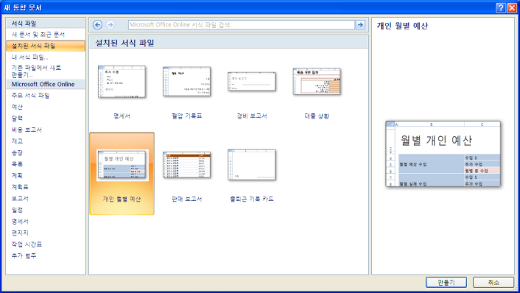
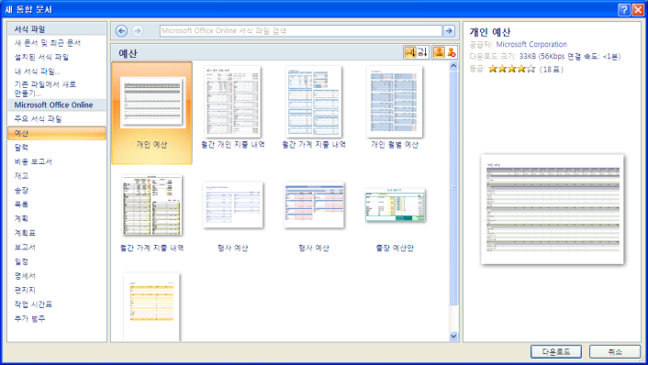
2.3 엑셀의 기본사용법 – 새 통합문서 작성하기
새 통합문서 만들기(계속)
  서식 파일을 기반으로 새 통합 문서 만들기
    엑셀 서식 파일 : 문서의 형식을 미리 만들어 놓고 내용만 입력하면 사용할 수 있도록 만들어 놓은 문서 파일
    [새 통합 문서] 대화상자에서 다음과 같이 선택 가능함.
      설치된 서식 파일 : 현재 내 컴퓨터에 설치되어 있는 서식 파일의 목록을 보여줌.
      Microsoft Office Online : 오피스 온라인 사이트에서 제공함.

Slide 24
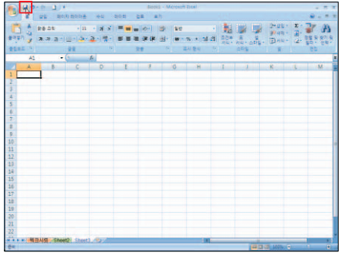
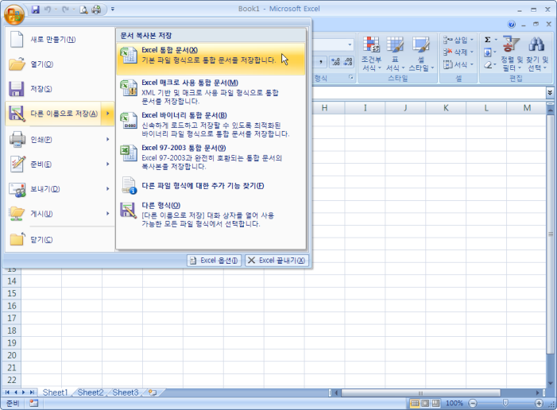
2.3 엑셀의 기본사용법 – 새 통합문서 작성하기
통합문서 저장하기
  빠른 실행 도구 모음의 저장 버튼 선택
  기존 작업 중인 통합 문서를 다른 이름으로 저장하려면 <오피스> 버튼을 누르고 [다른 이름으로 저장]-[Excel 통합 문서] 선택

Slide 25
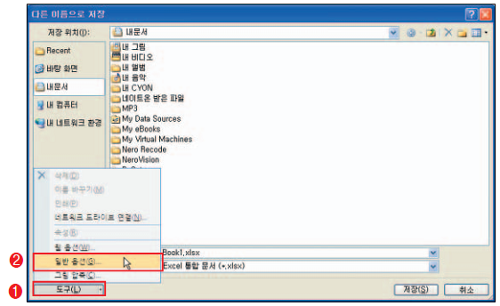
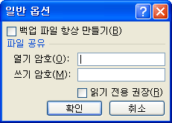
2.3 엑셀의 기본사용법 – 새 통합문서 작성하기
통합문서 저장하기(계속)
  백업 파일을 만들거나 암호를 지정하려면 [다른 이름으로 저장] 대화상자에서 [도구]-[일반 옵션] 선택

Slide 26
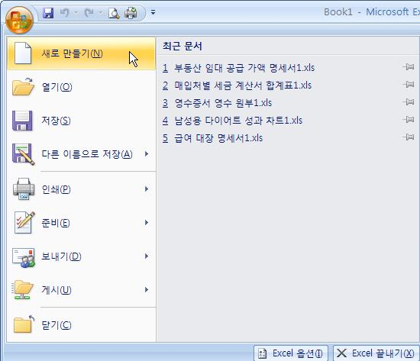
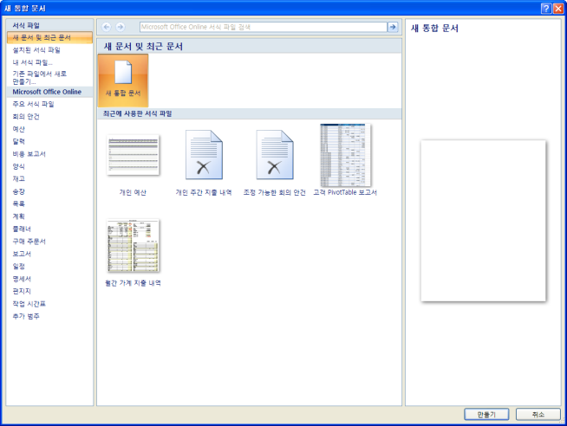
2.3 실습 – 서식 파일로 문서 만들고 저장하기
새로 만들기
  <오피스> 버튼을 누르고 [새로 만들기]를 선택하면 [새 통합 문서] 대화상자가 나타남.

Slide 27
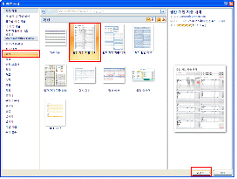
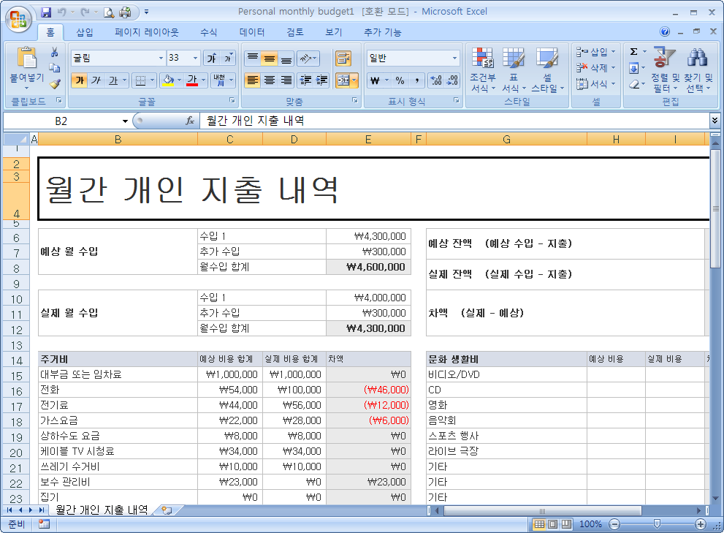
서식 파일 선택하기
  [새 통합 문서] 대화상자에서 [Microsoft Office Online] 항목의 [예산]-[월간 개인 지출 내역]을 순서대로 클릭하고 <다운로드> 클릭.
서식 파일 확인하기

Slide 28
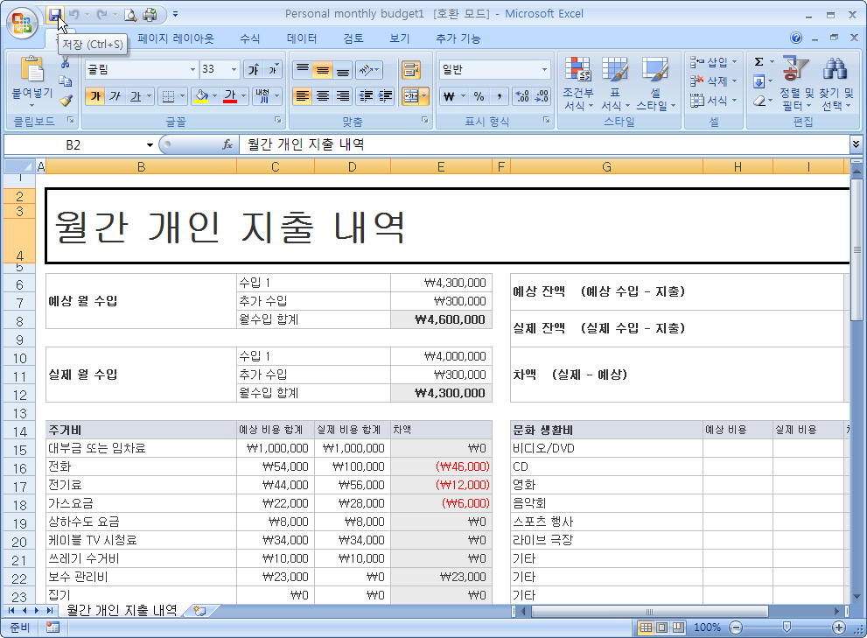
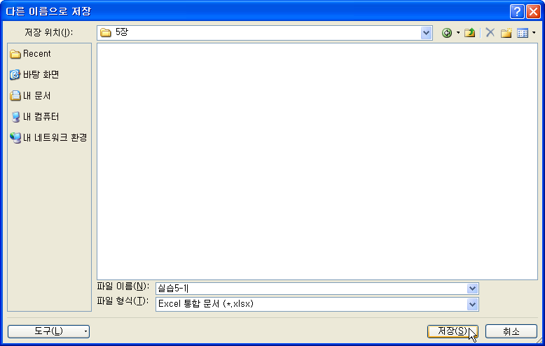
저장하기
  빠른 실행 도구 모음의 <저장> 버튼을 클릭하고 저장 폴더를 선택하여 ‘실습5-1.xlsx’로 저장함.

Slide 29
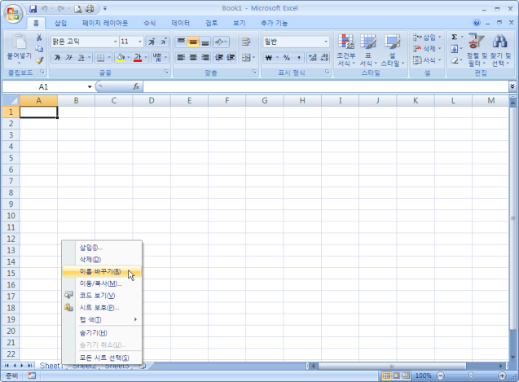
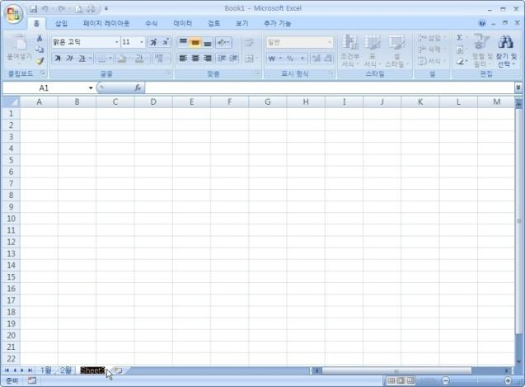
워크시트 탭 이름 바꾸기
  시트 탭의 ‘Sheet1’을 선택하고 마우스 오른쪽 버튼을 눌러 ‘이름 바꾸기’ 선택 후 ‘1월’로 변경함. ‘Sheet2’는 ‘2월’로, ‘Sheet3’은 ‘3월’로 각각 변경.

Slide 30
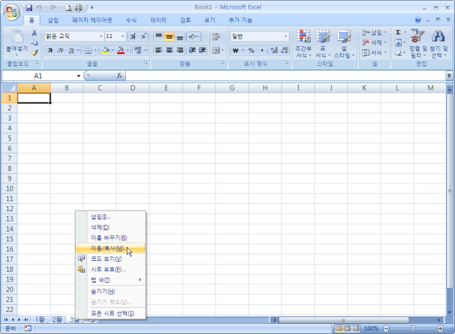
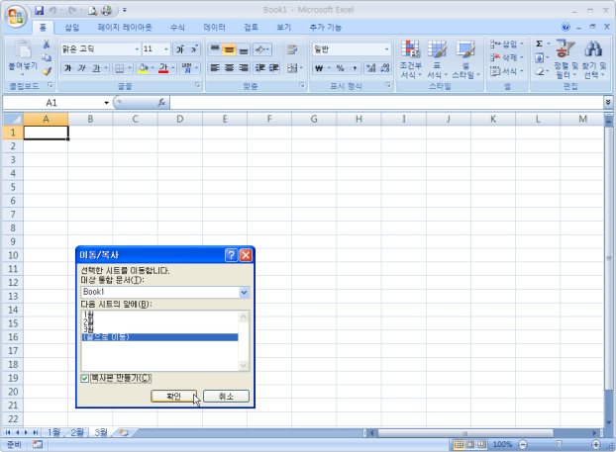
워크시트 복사하기
  ‘3월’ 시트 탭에서 마우스 오른쪽 버튼을 눌러 [이동/복사] 선택. [이동/복사] 대화상자에서 ‘(끝으로 이동)’을 선택하고 ‘복사본 만들기’에 체크함.

Slide 31
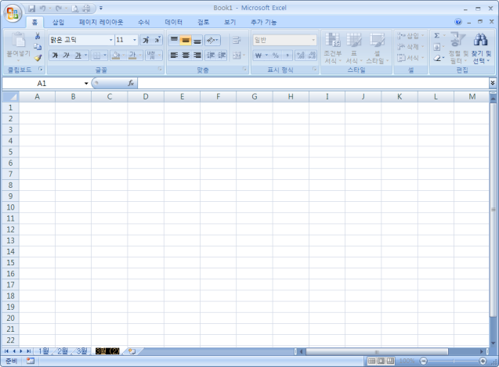
워크시트 복사하기
  새롭게 복사해서 만들어진 시트 탭의 이름을 ‘4월’로 변경함.

Slide 32
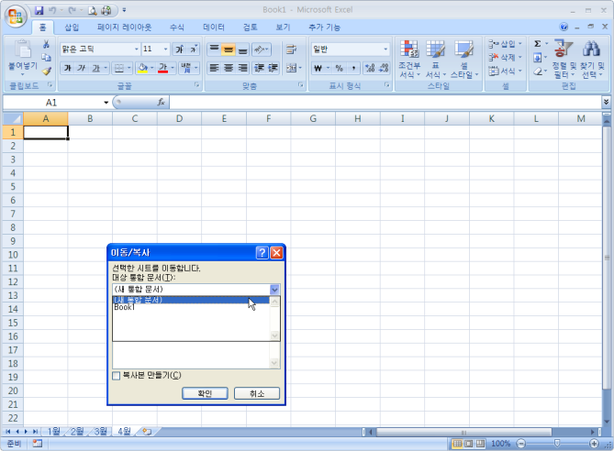
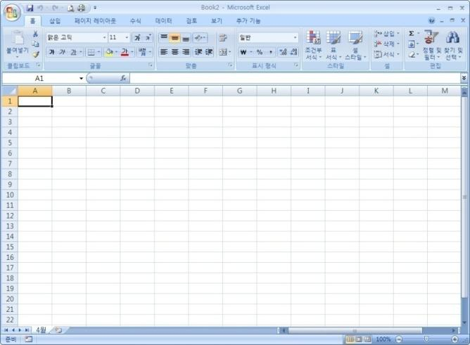
워크시트 이동하기
  이동하려는 ‘4월’ 시트를 선택하고 마우스 오른쪽 버튼을 눌러 나오는 대화상자에서 대상 통합 문서를 ‘(새 통합 문서)’로 하고 <확인> 클릭. 새로운 통합 문서가 생성되면서 ‘4월’ 시트만 이동하게 됨.

Slide 33
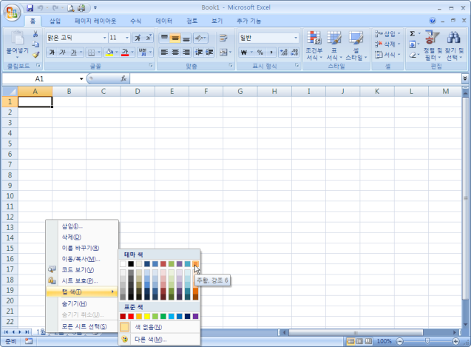

워크시트 탭 색 바꾸기
  ‘1월’, ‘2월’, ‘3월’ 시트와 ‘4월’ 시트를 각각 선택하고 마우스 오른쪽 버튼을 눌러 [탭 색] 클릭. 그리고 원하는 색 선택 후 <확인> 클릭.
저장하기
  실습한 통합 문서 두 개를 표준 도구 모음의 저장 버튼을 눌러 각각 ‘실습5-2(1).xlsx’, ‘실습5-2(2).xlsx’로 저장함.

Slide 34
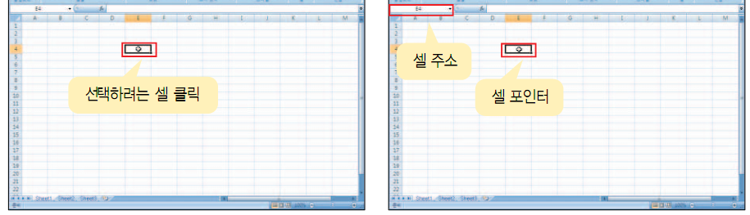
3.1 셀 선택과 데이터 입력 – 셀 선택과 범위 지정
셀 선택
  해당 셀 위에 마우스 포인터 위치시키고 클릭.
  셀 주위에 검은색 사각형 테두리, 즉 셀 포인터가 지정되고 이름 상자에는 해당 셀 주소가 표시됨.
  키보드의 방향키(<←><→><↑><↓>) 를 한 번 누를 때마다 셀 포인터가 한 셀씩 이동함.
열 또는 행 방향으로 연속된 마지막 데이터 셀을 선택하려면 <Ctrl>+<←><→><↑><↓>를 누른다.

Slide 35

3.1 셀 선택과 데이터 입력 – 셀 선택과 범위 지정
워크시트의 모든 셀 선택
  <모두 선택> 버튼 클릭.
  버튼을 누르고 있으면 이름 상자에 워크시트에서 표현 가능한 최대 셀 크기인 ‘1048576R×16384C’가 표시됨.

Slide 36

3.1 셀 선택과 데이터 입력 – 셀 선택과 범위 지정
셀 범위 지정하기
  연속 셀 범위 지정하기
    셀 범위의 첫 번째 셀을 마우스로 클릭한 후 마지막 셀까지 마우스로 드래그 함.
    셀 범위의 첫 번째 셀을 키보드의 방향키로 선택한 후 [Shift] 키를 누른 채 마지막 셀까지 키보드의 방향키로 이동함.

Slide 37

3.1 셀 선택과 데이터 입력 – 셀 선택과 범위 지정
셀 범위 지정하기
  비연속 셀 범위 지정하기
    셀 범위에 포함할 셀을 마우스로 클릭한 후 <Ctrl> 키를 누른 상태에서 나머지 셀을 마우스로 클릭.

Slide 38

3.1 셀 선택과 데이터 입력 – 셀 선택과 범위 지정
셀 범위 지정하기
  행 또는 열 단위로 셀 범위 지정하기
    해당 행 또는 열 머리글을 마우스로 클릭함.

Slide 39

3.1 셀 선택과 데이터 입력 – 셀 선택과 범위 지정
셀 범위 지정하기
  행 또는 열 단위로 셀 범위 지정하기(계속)
    연속적인 행 또는 열 단위로 셀 범위 지정 : 셀 범위의 첫 번째 행 또는 열 머리글을 클릭한 후 <Shift> 키를 누른 상태에서 마지막 행 또는 열 머리글 클릭함.

Slide 40

3.1 셀 선택과 데이터 입력 – 셀 선택과 범위 지정
셀 범위 지정하기
  행 또는 열 단위로 셀 범위 지정하기(계속)
    비연속적인 행 또는 열 단위로 셀 범위 지정 : 셀 범위에 포함할 행 또는 열 머리글을 클릭한 후 <Ctrl> 키를 누른 상태에서 추가할 행 또는 열 머리글을 마우스로 클릭함.
셀 선택을 취소하려면 워크시트의 다른 셀을 선택한다.

Slide 41

3.1 셀 선택과 데이터 입력 – 셀 선택과 범위 지정
셀 범위 지정하기
  셀이나 셀 범위에 이름 지정
    셀 범위 대신 수식이나 함수의 인자로 사용할 수 있어 수식 정의할 때 시간을 절약할 수 있고,
    수식을 좀 더 직관적으로 만들 수 있으며,
    참조 영역을 잘못 지정해서 생길 수 있는 오류를 줄일 수 있음.
    [수식] 탭의 [정의된 이름] 그룹에 있는 기능 사용
    셀이나 셀 범위를 지정하고 이름 상자를 클릭한 후 적합한 셀 이름을 입력하고 <Enter> 키를 누름.

Slide 42

3.2 셀 선택과 데이터 입력 – 데이터 종류
엑셀에서 입력 가능한 데이터
  숫자, 날짜/시간, 수식 등의 수치 데이터
  영문, 한문, 특수 문자 등의 문자 데이터
숫자 데이터
  ‘0~9’이며, ‘+, -, 마침표(.), 쉼표(,), %, $, \’ 기호와 함께 입력할 수 있음
  숫자 데이터를 입력하면 오른쪽으로 정렬됨.
  셀의 너비보다 긴 숫자를 입력하면 자동으로 셀 너비가 커짐.
    셀 너비를 강제로 줄이면 숫자 데이터는 ‘#####’로 표시되지만, 셀 너비를 원래대로 크게 해주면 숫자 데이터가 다시 표시됨.
  숫자(음수) : 음수 기호(-)를 숫자 앞에 씀.
  천 단위 구분 기호 : 쉼표(,)
  소수점 : 마침표(.)
  통화 기호 : $, ￦, 숫자 앞에 씀.
  백분율 기호 : %, 숫자 뒤에 씀.
  분수 : 중간에 공백을 둠
  지수(E) : 숫자를 12자리 이상 입력시 표시됨.

Slide 43

3.2 셀 선택과 데이터 입력 – 데이터 종류
날짜 데이터(수치데이터)
  년, 월, 일을 슬래시(/)나 하이픈(-)으로 구분하여 ‘2009/5/5’, ‘2009-5-5’과 같이 입력
  오늘 날짜 입력 : <Ctrl>+<;> 키를 누름.
시간 데이터 (수치데이터)
  24시간제
  시, 분, 초를 콜론(:)으로 구분하여 입력
  현재 시간 입력 : <Ctrl>+<Shift>+<;>을 누름.
  12시간제 입력 : 시간 입력 후 공백 입력한 다음 ‘am’ 또는 ‘pm’ 입력(11:59 pm)
날짜와 시간 함께 표시 : 날짜와 시간 사이에 공백을 둠.

Slide 44

3.2 셀 선택과 데이터 입력 – 데이터 종류
수식 데이터
  수식은 등호(=)로 시작함.
  셀 주소나 셀 데이터 값을 이용한 연산식이나 함수식으로 표현함.
  수식이 입력된 셀은 결과값만을 보여주고, 실제 수식은 수식 입력 줄에서 확인할 수 있음.

Slide 45

3.2 셀 선택과 데이터 입력 – 데이터 종류
문자 데이터
  한글(➊), 영문(➋), 한자(➌), 특수 문자(➍), 숫자와 문자가 혼합된 데이터(➎) 포함
  입력 시 왼쪽으로 정렬되며, 수치 계산에 이용할 수 없음.
  한자 입력은 한자음을 한글로 먼저 입력하고 [한자] 키를 누르고, 한자 단어 입력은 한자음을 한글로 입력 후 <Space Bar>로 한 칸 띄고 [한자] 키를 누름
  특수 문자 입력은 리본 메뉴의 [삽입] 탭에서 기호 버튼 을 클릭한 후 기호 대화상자에서 선택.
  입력한 문자열보다 셀 너비가 좁으면 오른쪽 셀에 이어서 표시(➏)됨. 이 경우에 오른쪽 셀에 데이터가 있으면 문자열이 셀 경계에서 잘려서 표시(➐)됨.
  셀 안의 문자열을 두 줄로 표시(➑)하려면 첫 번째 문자열 끝에서 <Alt> +<Enter> 키를 누른 후 두 번째 줄의 내용을 입력함.
수치 데이터를 문자 데이터 형식으로 입력하려면 수치 데이터 앞에 작은따옴표(')를 붙인다.

Slide 46

3.3 셀 선택과 데이터 입력 – 데이터 입력
셀에 데이터 입력하기
  셀 선택 후 바로 데이터를 입력하거나 수식 입력 줄을 선택하여 입력함.
  데이터 입력이 끝나면 <Enter> 키를 누르거나 다른 셀을 선택
  입력을 취소하려면 <Esc> 키를 누름.
자동 완성 기능
  셀에 글자 일부를 입력하면 이전에 입력했던 내용과 일치하는 내용으로 나머지 글자를 자동으로 채우는 기능
  동일한 열에만 적용됨
  자동 완성 기능을 이용하지 않으려면 자동 완성 문자열을 무시하고 이어서 입력함.

Slide 47


3.3 셀 선택과 데이터 입력 – 데이터 입력
자동 완성 기능(계속)
  셀에 내용을 입력하기 전에 마우스 오른쪽 버튼을 누르고 바로가기 메뉴에서 ‘드롭다운 목록에서 선택’을 클릭한 후 항목 선택.
  드롭다운 목록에는 동일한 열에 입력된 문자열이 모두 보임.
워크시트의 셀 범위에 동일한 데이터를 입력하려면 먼저 셀 범위를 지정한 후 데이터를 입력하고 <Ctrl>+<Enter> 키를 누른다.

Slide 48

3.3 셀 선택과 데이터 입력 – 데이터 입력
자동 채우기 기능
  셀에 입력된 내용을 셀 포인터의 ‘채우기 핸들’을 이용하여 인접한 셀에 복사하는 기능.
  문자/숫자 데이터 복사하기
    셀에 문자 데이터 또는 숫자 데이터만 입력한 경우 채우기 핸들을 이용하여 드래그하면 데이터가 연속된 셀에 복사됨.
    숫자 데이터를 순차적으로 증가시키면서 채우려면 <Ctrl> 키를 누른 상태에서 채우기 핸들 드래그.

Slide 49


3.3 셀 선택과 데이터 입력 – 데이터 입력
자동 채우기 기능
  혼합 데이터 증가시키면서 채우기
    셀에 문자 데이터와 숫자 데이터가 혼합된 경우 채우기 핸들을 이용하여 드래그하면 데이터에 포함된 숫자가 순차적으로 증가하면서 채워짐
    숫자를 증가시키지 않고 혼합 데이터를 복사하려면 <Ctrl> 키를 누른 상태에서 채우기 핸들 드래그.
  두 셀의 범위 차만큼 채우기
    숫자 데이터 또는 혼합 데이터의 경우에 두 셀을 범위 지정하고 채우기 핸들을 드래그하면 두 셀의 차이만큼 증가하거나 감소하면서 채워짐.

Slide 50

3.3 셀 실습 – 셀에 데이터 입력하기
준비파일 열기
  실습파일 ‘7-1.xlsx’ 파일을 연다.

Slide 51

자동 채우기
  A3 셀을 선택한 후 채우기 핸들을 A10 셀까지 드래그함.

Slide 52

데이터 입력하기
  A12 셀에 ‘작성일’이라고 입력하고, B12 셀에 <Ctrl>+; 키를 눌러 오늘 날짜 입력. 그리고 A13 셀에 ‘판매 담당자’라고 입력하고, B13 셀에 ‘왕판매’ 입력. 이때 A13 셀의 ‘판매 담당자’는 두 줄로 입력하는데, ‘판매’까지 입력하고 <Alt>+<Enter> 키를 누른 후 다음 줄에 ‘담당자’ 입력함.
저장하기
  <오피스> 버튼을 클릭하고 [다른 이름으로 저장] 선택 ‘실습5-5.xlsx’로 저장함.

Slide 53

4.1 셀 편집과 셀 서식 – 셀 데이터 편집하기
셀 데이터 수정
  수정하고자 하는 셀 더블클릭.
  수정하려는 셀을 선택한 후 <F2> 키 누름.
  수정하려는 셀을 선택한 후 수식 입력 줄 클릭.
셀 데이터 삭제
  해당 셀 또는 셀 범위 선택하고 <F3> 키 누름.
  데이터뿐만 아니라 서식, 메모 등 모두 지우기
    [홈] 탭의 [편집] 그룹에서 지우기 를 눌러 ‘모두 지우기’ 선택.

Slide 54

4.1 셀 편집과 셀 서식 – 셀 데이터 편집하기
셀 데이터 이동
  해당 셀 또는 셀 범위 선택한 후 셀 테두리 클릭하여 원하는 위치로 드래그
  이동하려는 셀 또는 셀 범위를 선택하여 <Ctrl>+<X> 키를 누른 후, 원하는 위치를 선택하여 <Ctrl>+<V> 키 누름.

Slide 55

4.1 셀 편집과 셀 서식 – 셀 데이터 편집하기
셀 데이터 복사
  해당 셀 또는 셀 범위를 선택한 후 셀 테두리 클릭하고 <Ctrl> 키를 누른 채 원하는 위치로 드래그.

Slide 56



4.1 셀 편집과 셀 서식 – 셀 데이터 편집하기
셀 데이터 여러 곳에 복사하기
  이동하려는 셀 또는 셀 범위를 선택하여 <Ctrl>+<C> 키를 누른 후, 원하는 위치를 선택하여 <Ctrl>+<V> 키 누름.
선택하여 붙여넣기
  셀 데이터를 복사하거나 이동하는 경우에 선택된 셀 데이터를 옵션에 따라서 붙여 넣을 수 있음.

Slide 57

4.2 셀 편집과 셀 서식 – 행 또는 열 서식 적용하기
행 또는 열 삽입하기
  행 또는 열을 삽입하려면 새로 추가할 위치의 행 또는 열 머리글을 선택하고 마우스 오른쪽 버튼을 눌러 [삽입] 클릭함.

Slide 58

4.2 셀 편집과 셀 서식 – 행 또는 열 서식 적용하기
행 또는 열 삭제하기
  해당 행 또는 열 머리글을 선택하고 마우스 오른쪽 버튼을 눌러 [삭제] 클릭.

Slide 59

4.2 셀 편집과 셀 서식 – 행 또는 열 서식 적용하기
열 너비 변경하기
  열 머리글의 오른쪽 경계선을 원하는 너비만큼 드래그함.
  열 머리글을 선택하고 마우스 오른쪽 버튼을 눌러 [열 너비]를 선택한 후 열 너비 값을 입력함.
여러 열의 너비 일괄 변경하기
  열 머리글을 드래그하여 범위를 지정하고 열 머리글의 오른쪽 경계선 드래그.

Slide 60

4.2 셀 편집과 셀 서식 – 행 또는 열 서식 적용하기
행 높이 변경하기
  행 머리글의 아래쪽 경계선을 클릭하여 원하는 높이만큼 드래그
  행 머리글을 선택하고 마우스 오른쪽 버튼을 눌러 [행 높이]를 선택한 후 행 높이 값 입력.
여러 행의 높이를 한꺼번에 변경하기
  행 머리글을 드래그하여 범위를 지정하고 행 머리글의 아래쪽 경계선 드래그.

Slide 61

4.2 셀 편집과 셀 서식 – 행 또는 열 서식 적용하기
셀 데이터 크기에 맞게 행/열 자동 맞추기
  열 머리글의 오른쪽 경계선 더블 클릭
  행 머리글의 아래쪽 경계선 더블 클릭
  일괄적으로 여러 행 또는 열을 데이터 크기에 맞추려면 머리글을 범위 지정하고 경계선을 더블 클릭함.

Slide 62


4.2 셀 편집과 셀 서식 – 행 또는 열 서식 적용하기
열 숨기기
  해당 열 머리글 선택하고 마우스 오른쪽 버튼을 눌러 [숨기기] 클릭(숨겨진 열의 경계선이 굵은 실선으로 표시됨)

Slide 63


4.2 셀 편집과 셀 서식 – 행 또는 열 서식 적용하기
행 숨기기
  해당 행 머리글을 선택하고 마우스 오른쪽 버튼을 눌러 [숨기기] 클릭(숨겨진 행의 경계선이 비연속적인 범위의 경우에 숨겨진 행 머리글 경계선은 짙은 회색선으로 표시됨)

Slide 64


4.2 셀 편집과 셀 서식 – 행 또는 열 서식 적용하기
숨겨진 행 또는 열 표시하기
  해당 행 또는 열의 양쪽에 있는 행 또는 열 머리글을 선택하고 마우스 오른쪽 버튼을 눌러 [숨기기 취소] 클릭.

Slide 65



4.3 셀 편집과 셀 서식 – 셀 서식 적용하기
셀 서식 도구
  셀에 입력된 데이터는 리본 메뉴의 [홈] 탭의 명령을 이용하여 글꼴, 맞춤, 표시 형식과 관련한 서식을 지정할 수 있음
  [홈] 탭에 나타나지 않는 셀 서식은 [글꼴], [맞춤], [표시 형식] 그룹에 있는 [셀 서식] 대화상자 표시 버튼 을 눌러 설정함.
  [셀 서식] 대화상자에서는 표시 형식, 맞춤, 글꼴, 테두리, 채우기, 보호 등 셀 서식과 관련된 모든 사항을 수정할 수 있음.
  서식 미니 도구 모음
    서식을 적용하고자 하는 셀을 선택하고 마우스 오른쪽 버튼을 누르면 바로가기 메뉴 위에 서식 미니 도구 모음이 나타남.

Slide 66


4.3 셀 편집과 셀 서식 – 셀 서식 적용하기
글꼴 서식
  [홈] 탭의 [글꼴] 그룹에서 다양한 글꼴, 글자 크기, 글자 모양, 글자색 등을 지정할 수 있음
  글꼴 서식은 셀 또는 셀 범위를 선택하고 [글꼴] 그룹의 서식 관련 명령을 선택하거나 [셀 서식] 대화상자의 [글꼴] 탭에서 설정함.
➊ 글꼴 : 글꼴을 지정한다.
➋ 글꼴 크기 : 글자의 크기 지정한다.
➌ 글꼴 크기 크게 / 글꼴 크기 작게 : 2포인트씩
➍ 글꼴 스타일 : 굵게, 기울이기, 밑줄
➎ 글꼴 색 : 선택한 영역의 글꼴 색 지정
➏ 윗주 편집
➐ [셀 서식]-[글꼴] 대화상자의 표시

Slide 67


4.3 셀 편집과 셀 서식 – 셀 서식 적용하기
테두리
  [홈] 탭의 [글꼴] 그룹의 테두리 및 채우기 도구를 이용하면 선택된 셀의 테두리 그리기(➊)와 셀 배경 채우기와 무늬 지정(➋)을 할 수 있다.
  셀의 테두리를 그리려면 셀 범위를 지정 하고, [홈] 탭의 [글꼴] 그룹에 있는 테두리 도구의 확장 버튼을 선택하여 테두리 그리기 목록 상자에서 적용하고자 하는 방향과 테두리 유형 선택
  테두리 그리기 목록 상자의 [테두리 그리기]를 이용하면 테두리를 지정하고 싶은 범위를 직접 드래그하여 테두리를 그릴 수 있다. 이때 선 색과 선 스타일을 미리 지정할 수 있다.

Slide 68


4.3 셀 편집과 셀 서식 – 셀 서식 적용하기
테두리(계속)
  테두리 그리기 목록 상자의 ‘다른 테두리’를 선택하면 [셀 서식]-[채우기] 대화상자를 불러 올 수 있다.
채우기와 무늬 지정
  셀 범위를 지정 하고, [홈] 탭의 [글꼴] 그룹에 있는 채우기 색 도구의 확장 버튼을 선택하여 원하는 색 선택.
  채우기 색 효과와 무늬를 지정하려면 [홈] 탭의 [글꼴] 그룹에 있는 [셀 서식] 대화상자 표시 버튼을 눌러서 [셀 서식]-[채우기] 대화상자에서 지정함.

Slide 69




4.3 셀 편집과 셀 서식 – 셀 서식 적용하기
맞춤 서식
  [홈] 탭의 [맞춤] 그룹에서 셀 데이터의 정렬 방식, 쓰기 방향, 셀 병합, 줄 바꿈 등을 설정할 수 있다.
  셀 또는 셀 범위를 선택하고 [맞춤] 그룹의 서식 관련 명령을 선택하거나 [셀 서식] 대화상자의 [맞춤] 탭에서 설정.
❶ 텍스트 세로 맞춤
❷ 텍스트 가로 맞춤
❸ 텍스트 방향 →
❹ 내어 쓰기/들여 쓰기
❺ 텍스트 줄 바꿈
❻ 병합하고 가운데 맞춤 →

Slide 70




4.3 셀 편집과 셀 서식 – 셀 서식 적용하기
표시형식 지정하기
  [홈] 탭의 [표시 형식] 그룹에서 셀에 입력된 수치 데이터를 화면에 보이는 방식을 설정할 수 있음.
  셀 또는 셀 범위를 선택하고 [표시 형식] 그룹의 서식 관련 명령을 선택하거나 [셀 서식] 대화상자의 [표시 형식] 탭에서 설정.
➊ 표시 형식 지정 목록 상자 ➋ 통화 기호 지정
➌ 백분율 스타일 ➍ 쉼표 스타일
➎ 소수부의 자릿수 늘림 ➏ 소수부의 자릿수 줄임
➐ [셀 서식]-[표시 형식] 대화상자의 표시

Slide 71

4.3 셀 편집과 셀 서식 – 셀 서식 적용하기
표시형식 지정 예

Slide 72

4.3 셀 편집과 셀 서식 – 셀 서식 적용하기
보호 지정하기
  [셀 서식] 대화상자의 [보호] 탭에 있는 ‘잠금’, ‘숨김’ 등의 보호 기능
    워크시트가 보호되어 있을 때에만 기능 발휘
  잠금 : 셀 보호가 된 상태에서 ‘잠금’을 선택하면 셀을 편집할 수 없다.
  숨김 : 수식 셀을 범위로 지정하고 ‘숨김’을 선택하면 수식 입력 줄에 수식이 나타나지 않음
워크시트를 보호하려면 [검토] 탭의 [변경내용] 그룹에서 [시트 보호]를 선택하고 암호와 시트 보호 시 허용할 내용 등을 선택한다.

Slide 73

4.4 셀 편집과 셀 서식 – 셀 스타일
셀 스타일
  셀 서식을 자동으로 지정
  엑셀 2003 버전의 ‘자동 서식’과 유사한 기능
  셀 스타일에서는 글꼴, 글자 속성, 셀 배경색, 무늬, 서식, 숫자 형식 등을 지정할 수 있는 다양한 셀 스타일 갤러리가 제공됨
  적용하려는 셀 범위를 지정하고 [홈] 탭의 [스타일] 그룹에서 <셀 스타일 확장> 버튼을 눌러 원하는 서식 선택
  셀 스타일 적용을 취소하려면 셀 스타일 갤러리에서 ‘표준’ 선택

Slide 74

4.5 셀 편집과 셀 서식 – 메모
메모
  셀에 입력된 데이터의 보충 설명
메모 삽입
  해당 셀을 선택하고 [검토] 탭의 [메모] 그룹에서 [새 메모]를 클릭하거나, 마우스 오른쪽 버튼을 눌러 [메모 삽입] 선택(바로 가기 키 <Shift>+<F2> 키)
  새 메모가 만들어지고 포인터가 새 메모로 이동하고, 해당 셀의 모서리에는 메모 표식이 나타남
  메모 입력을 끝내려면 메모 상자의 바깥쪽 클릭

Slide 75

4.5 셀 편집과 셀 서식 – 메모
메모 표시/숨기기
  삽입한 메모 상자는 보이지 않고 메모 표식만 보이다가 마우스를 해당 셀 위로 가져가면 다시 메모 상자가 표시됨
  메모 표시 : 메모가 표시된 셀을 선택하고 [검토] 탭의 [메모] 그룹에서 [메모 표시/숨기기]를 선택하거나 마우스 오른쪽 버튼을 누르고 [메모 표시/숨기기] 선택함
  메모 숨기기 : [메모 표시/숨기기]를 한 번 더 클릭

Slide 76

4.5 셀 편집과 셀 서식 – 메모
메모 편집/삭제하기
메모 편집
  해당 셀을 선택한 후 [검토] 탭의 [메모] 그룹에서 [메모 편집]을 선택하거나 마우스 오른쪽 버튼을 눌러 [메모 편집] 선택
  메모 편집이 끝난 후 메모 상자의 바깥쪽을 클릭하면 메모 편집 완료됨
메모 삭제
  해당 셀을 선택한 후 [검토] 탭의 [메모] 그룹에서 <삭제>를 클릭하거나 마우스 오른쪽 버튼을 눌러 ‘메모 삭제’ 선택.

Slide 77

4.5 실습 – 셀 서식 지정하기
준비파일 열기
  실습파일 ‘7-2.xlsx’ 파일을 연다.

Slide 78


맞춤과 글꼴 서식 지정하기
  [A1:G1] 영역을 선택하고 [홈] 탭의 [맞춤] 그룹에서 ‘병합하고 가운데 맞춤’을 클릭한다. 그리고 [글꼴] 탭에서 글꼴 ‘휴먼모음T’, 크기 ‘20’, 글꼴 색 ‘파랑’으로 지정한다(범위지정-콜론)

Slide 79

날짜 형태의 표시 형식 지정하기
  G3 셀에서 마우스 오른쪽 버튼을 눌러 ‘셀 서식’을 클릭한다. [표시 형식] 탭에서 범주를 ‘사용자 지정’으로 선택하고 [yyyy"年" mm"月" dd"日"] 형식을 선택한다. 그리고 [yy"年"m"月" "현재"]와 같이 수정하고 <Enter> 키를 누른다.

Slide 80


셀 선택 후 맞춤 서식 지정하기
  [A4:G4] 영역을 선택하고 <Ctrl> 키를 누른 상태에서 [A5:A11] 영역을 선택한다. 그리고 [홈] 탭의 [맞춤] 그룹에서 [가운데 맞춤]을 선택한다.

Slide 81

백분율, 회계 형태의 표시 형식 지정하기
  [E5:E11] 영역을 선택하고 [홈] 탭의 [표시 형식] 그룹에서 [백분율(%) 스타일]을 선택한다. 그리고 [D5:D11] 영역을 선택하고 <Ctrl> 키를 누른 채 [F5:G11] 영역을 추가로 선택한다. 이어서 [홈] 탭의 [표시 형식] 그룹에서 회계 표시 형식을 선택한다.

Slide 82


테두리, 무늬 지정하기
  [A4:G11] 영역을 선택하고 [홈] 탭의 [글꼴] 그룹에서 테두리 확장 버튼을 눌러 ‘굵은 상자 테두리’를 선택한다. 그리고 [A4:G4] 영역을 선택하고 [홈] 탭의 [스타일] 그룹에서 <셀 스타일>의 확장 버튼을 눌러 ‘60%-강조색1’을 선택한다.

